Slide 1

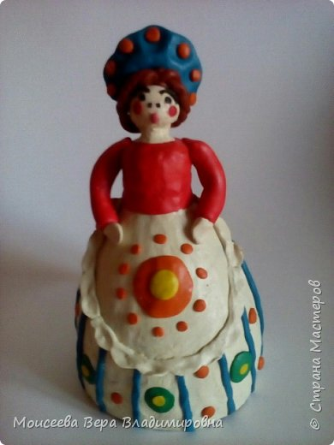
Поэтапная лепка дымковской барышни из пластилина и обрезанной бутылки

Slide 2
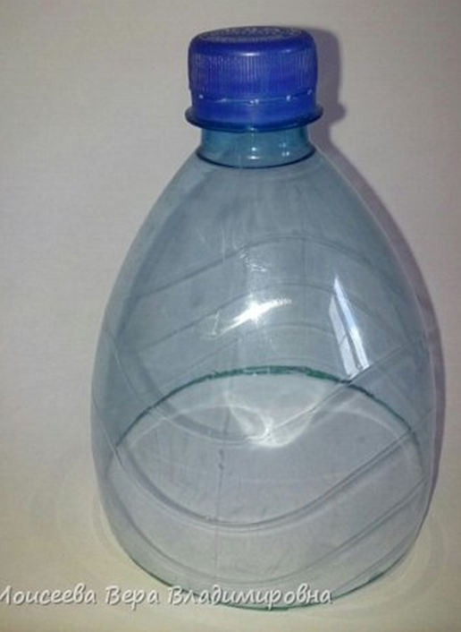
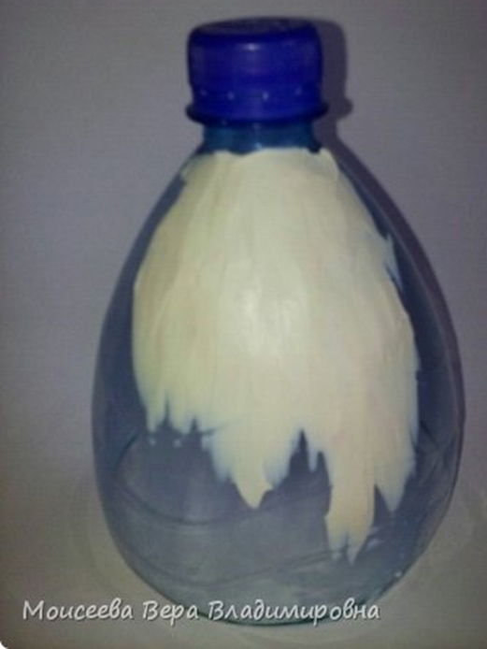
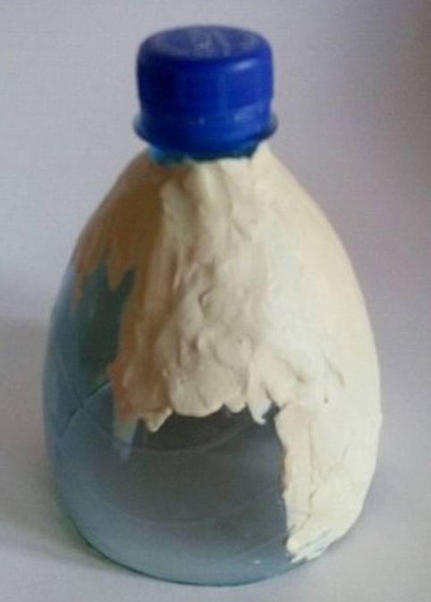
Для работы необходимы: обрезанная бутылка высотой 12-14 см , пластилин , стека. Белого пластилина понадобится 1,5 - 2 брусочка , т.к. он идёт в работе больше всего.

Slide 3
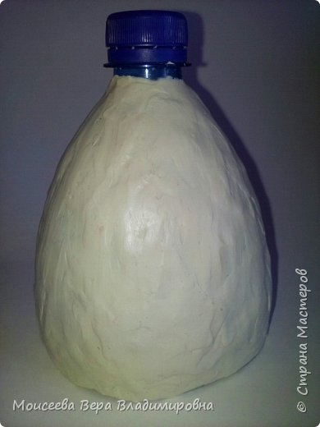
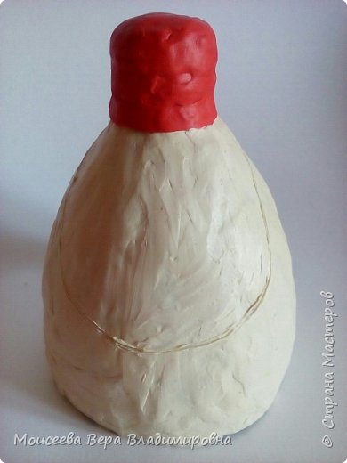
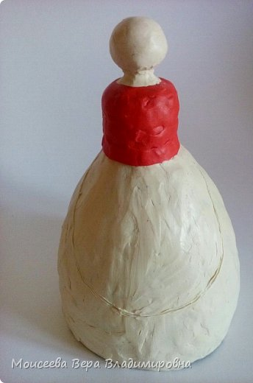
Делаем туловище и намечаем стекой контур фартука.

Slide 4
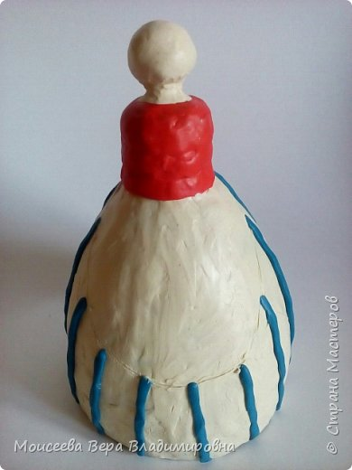
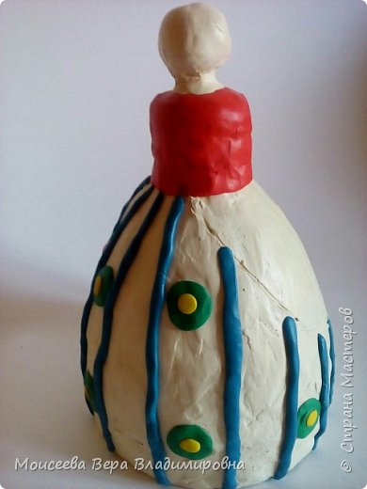
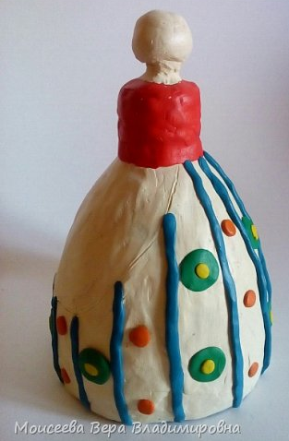
Делаем линии.
Добавляем в орнамент кружочки
Ещё пятнышки

Slide 5
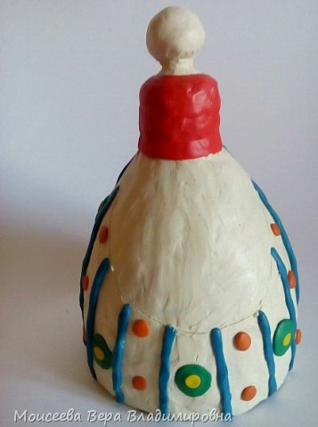
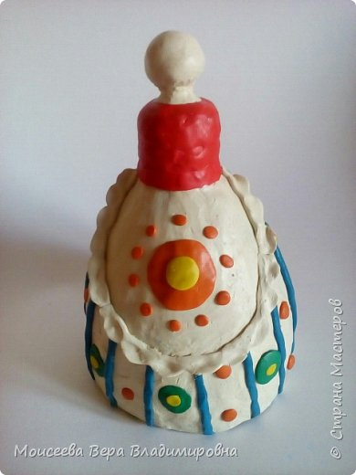
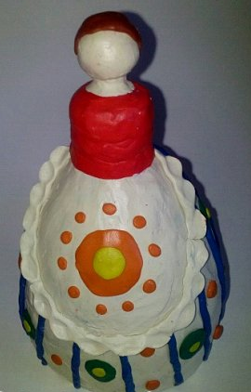
Солнышко на переднике
Делаем "паричок"

Slide 6
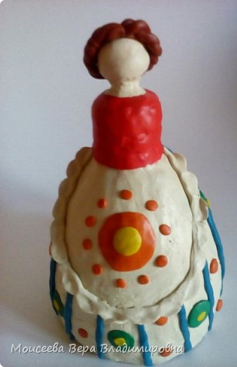
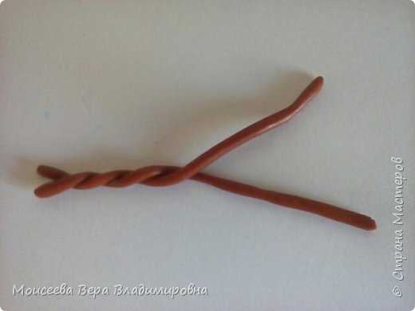
Приготавливаем жгутики для волос.
Сзади пучок тоже из жгутиков.

Slide 7
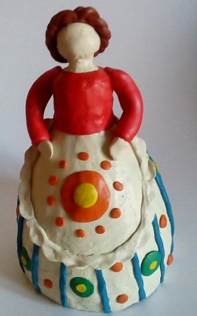
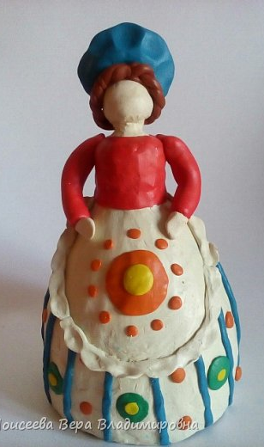
Делаем руки.
Украшаем кокошник.

